Slide 1








6-8 nhóm chơi
TÌM HIỂU VỀ
NGÀNH THUỶ SẢN
2
Hoạt động
NHIỆM VỤ
NỘI DUNG
a) Đặc điểm nguồn lợi thuỷ sản
b) Tình hình phát triển và phân bố ngành thủy sản
Hoạt động nhóm
Đọc SGK
trả lời câu hỏi ngắn
Mỗi câu hỏi đúng: 10 điểm

Slide 2
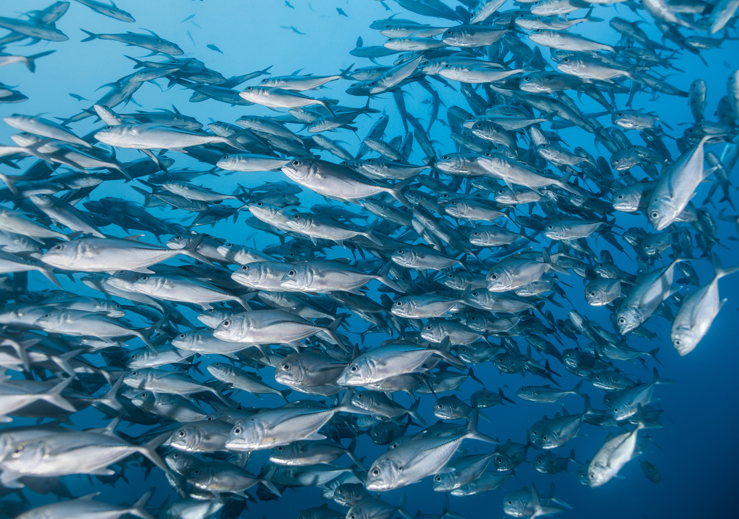
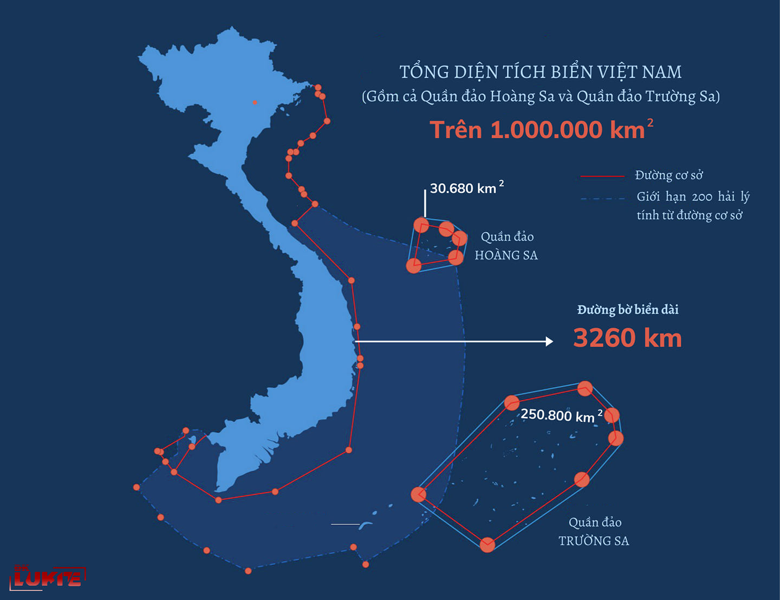

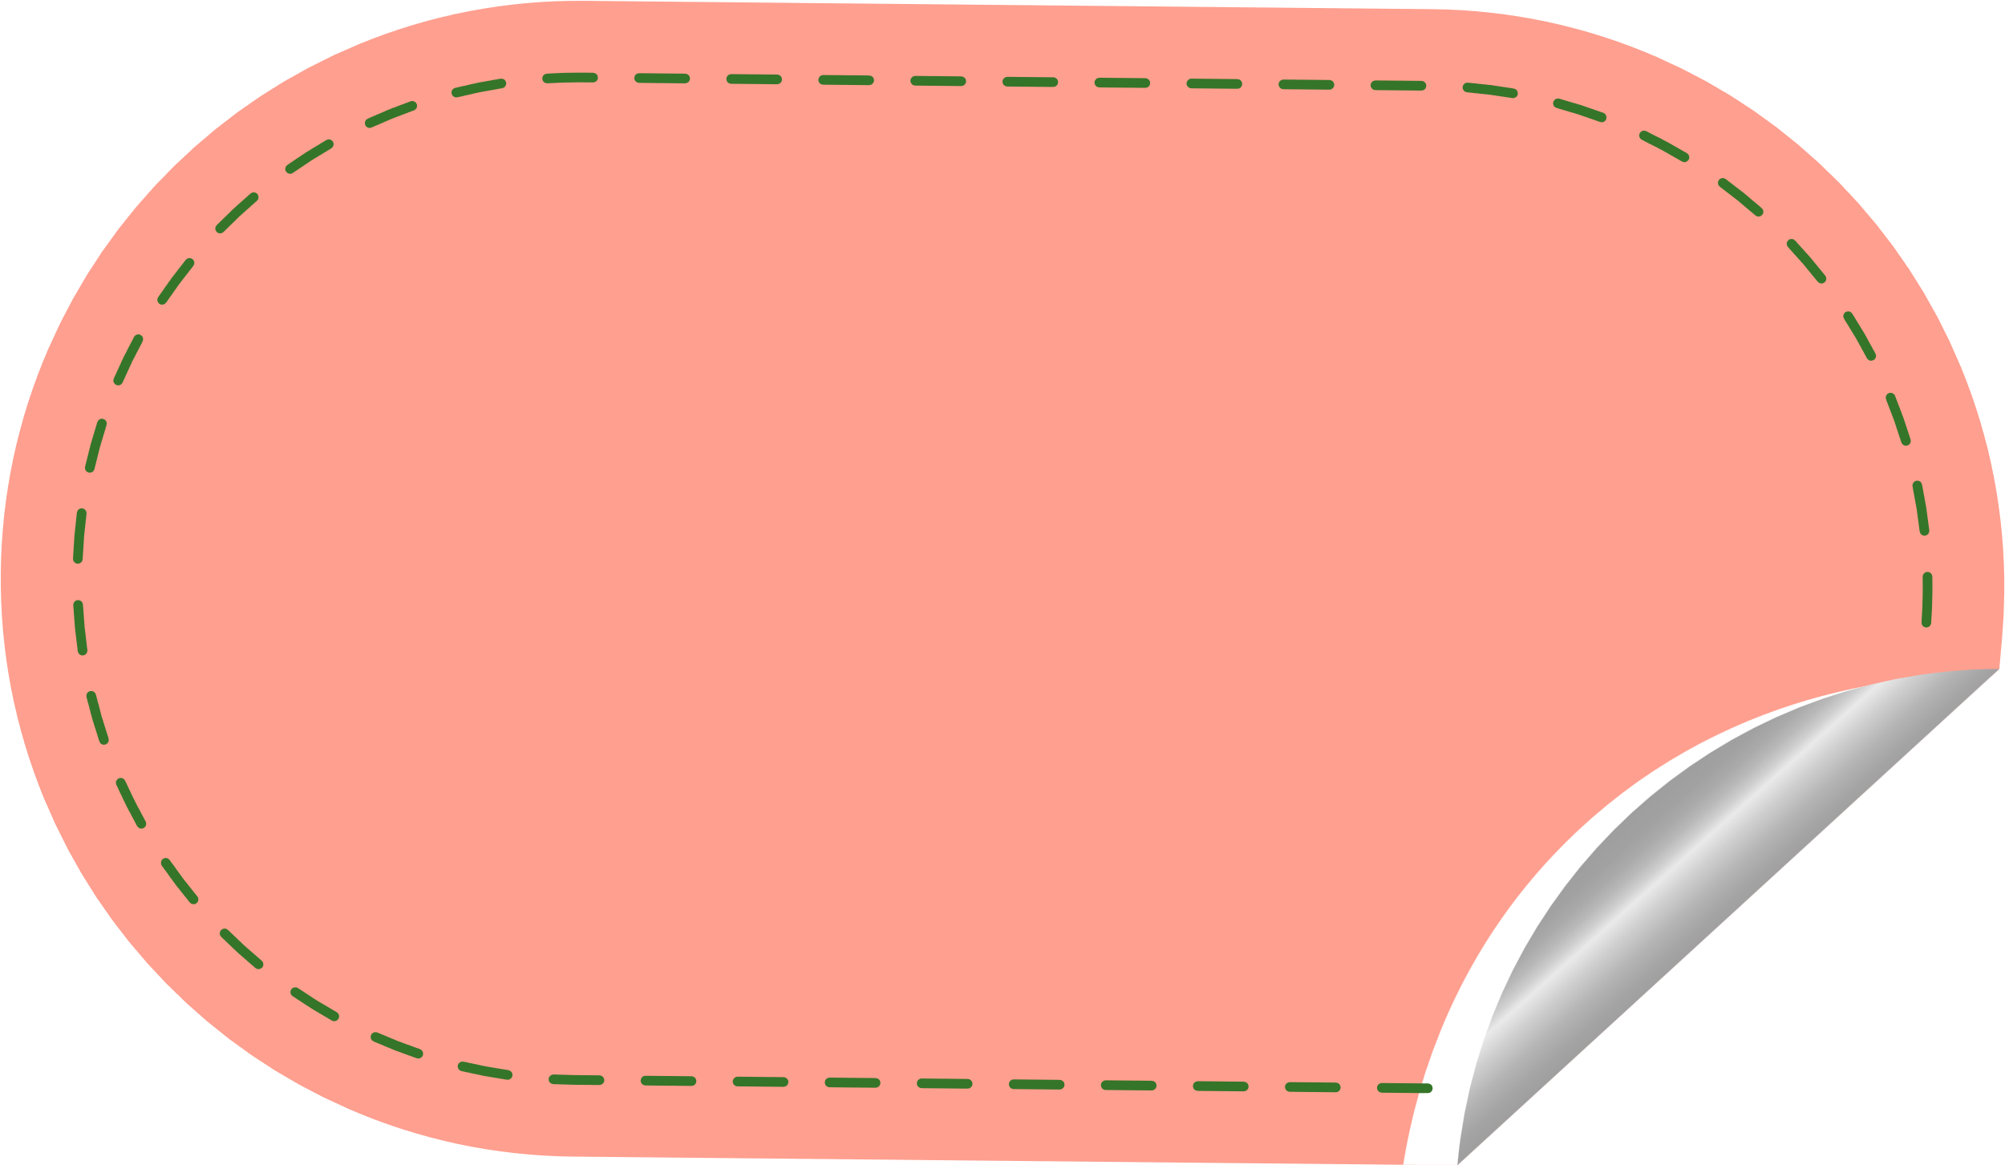
Đáp án
3.260 km
Đường bờ biển nước ta
dài bao nhiêu km?
Câu số
1

Slide 3
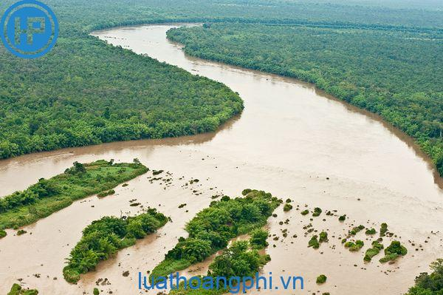
Đáp án
suy giảm
Thực trạng nguồn lợi thuỷ sản nội địa và ven bờ biển của nước ta
Câu số
2

Slide 4
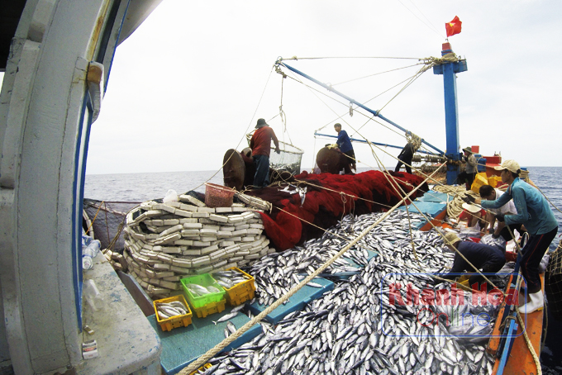
Đáp án
cá biển
Loại hải sản chúng ta khai thác nhiều nhất là
Câu số
3

Slide 5
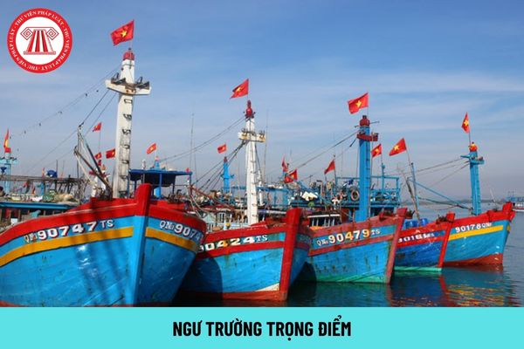
Đáp án
  Hải Phòng - Quảng Ninh
  Quần đảo Hoàng Sa - Trường Sa,
  Ninh Thuận - Bình Thuận - Bà Rịa - Vũng Tàu,
  Cà Mau - Kiên Giang.
Kể tên 1 trong
các ngư trường của nước ta.
Câu số
4

Slide 6
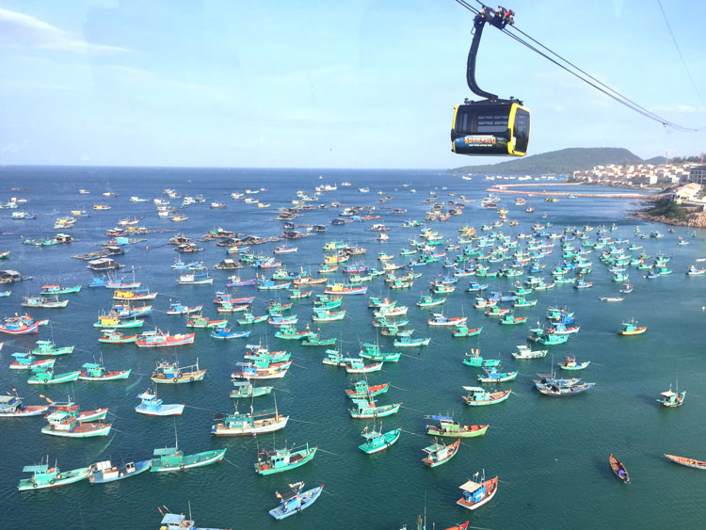
Đáp án
Bắc Trung Bộ và Duyên hải miền Trung
Vùng có sản lượng thuỷ sản khai thác cao nhất nước ta
Câu số
5

Slide 7
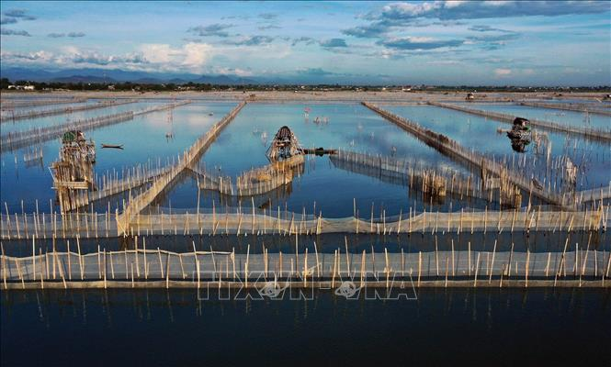
Đáp án
Đồng bằng sông Cửu Long
Vùng có sản lượng thuỷ sản nuôi trồng lớn nhất nước ta
Câu số
6

Slide 8
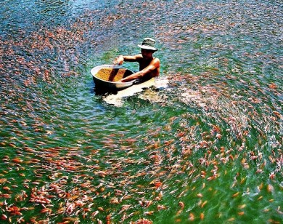
Đáp án
sông Hồng/ sông Thái Bình/ sông Đồng Nai/sông Cửu Long.
Kể tên 1 trong các hệ thống sông có nguồn lợi thuỷ sản dồi dào
Câu số
7

Slide 9
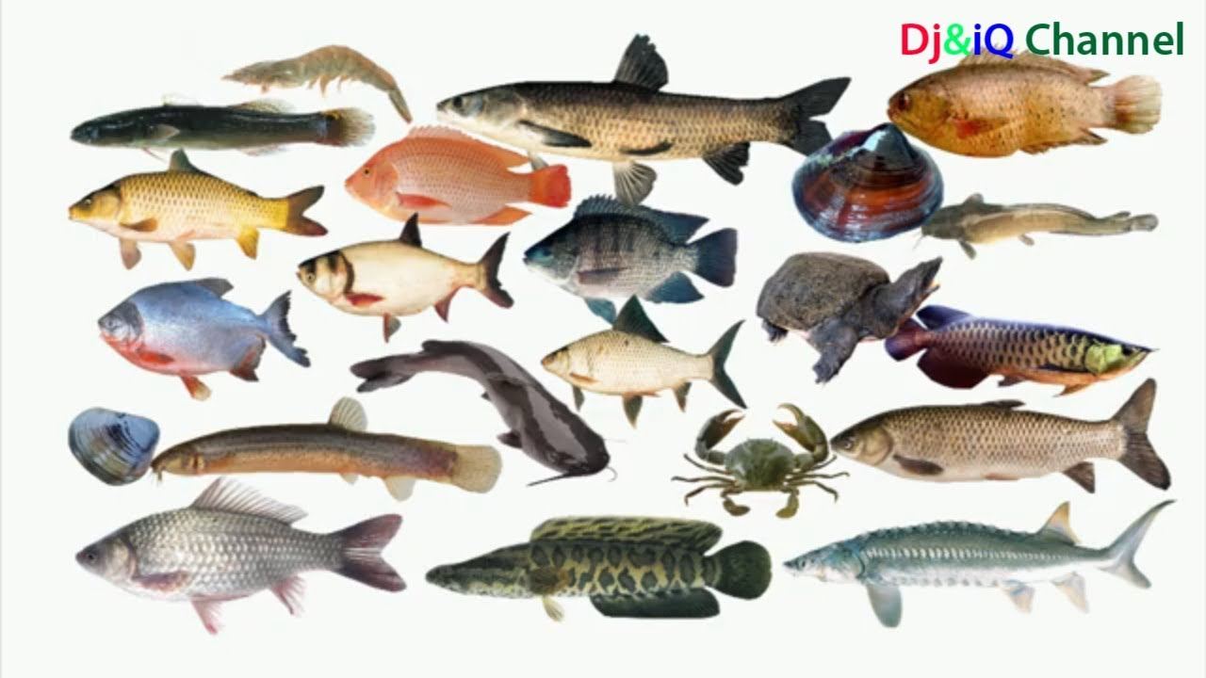
Đáp án
tôm và cá
Loại thuỷ sản nước ta nuôi nhiều nhất là….
Câu số
8

Slide 10

6-8 nhóm chơi
A) ĐẶC ĐIỂM NGUỒN LỢI THUỶ SẢN
Nội dung cần ghi nhớ
- Nguồn lợi thuỷ sản của nước ta rất phong phú
- Các hệ thống sông có nguồn lợi thuỷ sản dồi dào: sông Hồng, sông Thái Bình,….
- 4 ngư trường trọng điểm: Hải Phòng - Quảng Ninh, quần đảo Hoàng Sa - Trường Sa, Ninh Thuận - Bình Thuận - Bà Rịa - Vũng Tàu, Cà Mau - Kiên Giang.
- Có hơn 2.000 loài cá, hàng trăm loài tôm, mực; nhiều loài có giá trị kinh tế cao
- Tổng trữ lượng hải sản của Việt Nam khoảng 4 triệu tấn, cho phép khai thác bền vững trung bình khoảng 1,5 triệu tấn mỗi năm.
- Nguồn lợi thuỷ sản nội địa và ven bờ biển của nước ta đang bị suy giảm do khai thác quá mức.

Slide 11


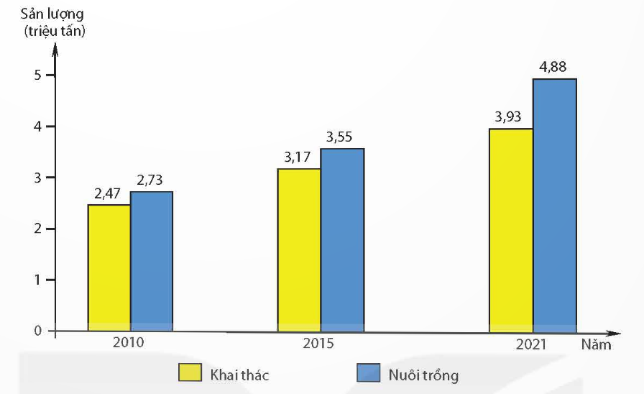
Xung phong
Nhận xét
BIỂU ĐỒ
6-8 nhóm chơi
3/ THỦY SẢN
Hình 5.2. Sản lượng thủy sản nước ta, giai đoạn 2010-2021
Giai đoạn 2010-2021, sản lượng thủy sản của Việt Nam tăng liên tục, trong đó
+ Thủy sản nuôi trồng tăng 2,15
triệu tấn (gấp 1,79 lần)
+ Thủy sản khai thác tăng 1,46
triệu tấn (gấp 1,6 lần)
→ Thủy sản nuôi trồng tăng nhanh hơn khai thác

Slide 12

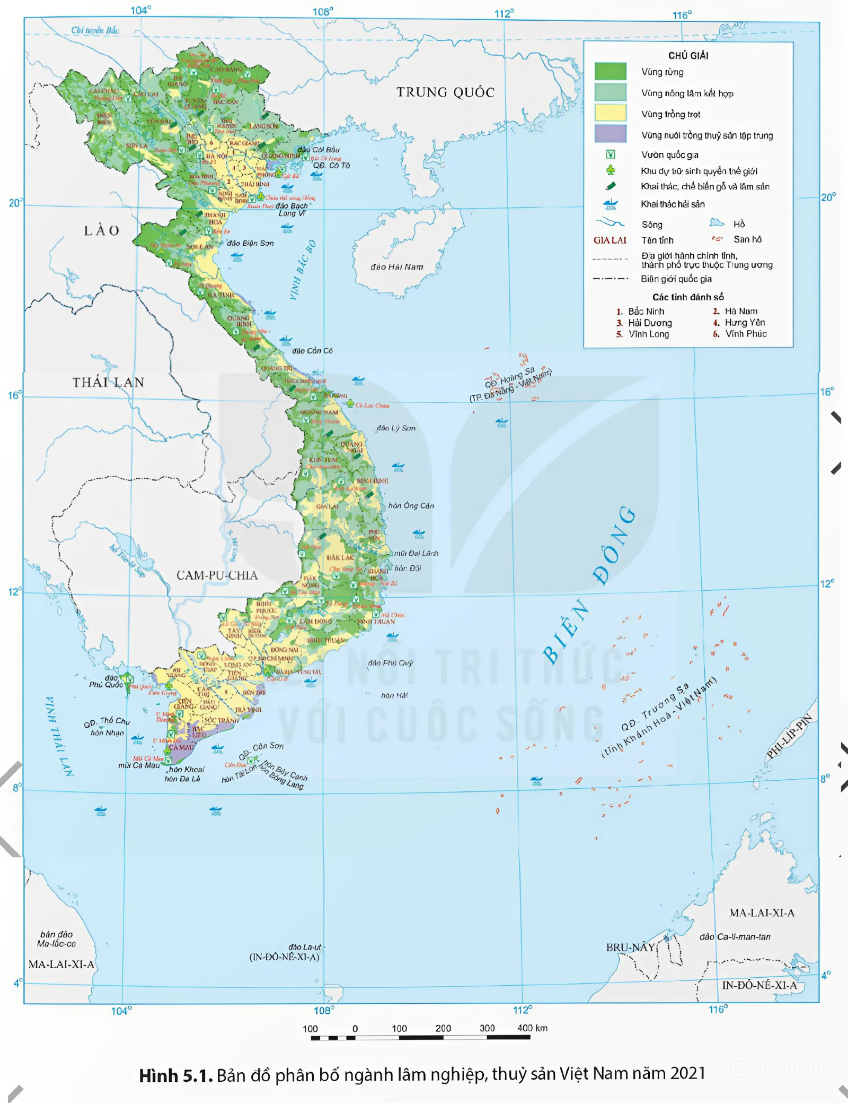
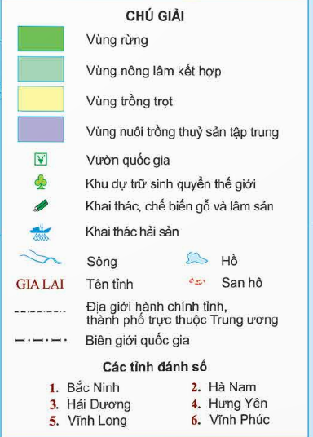

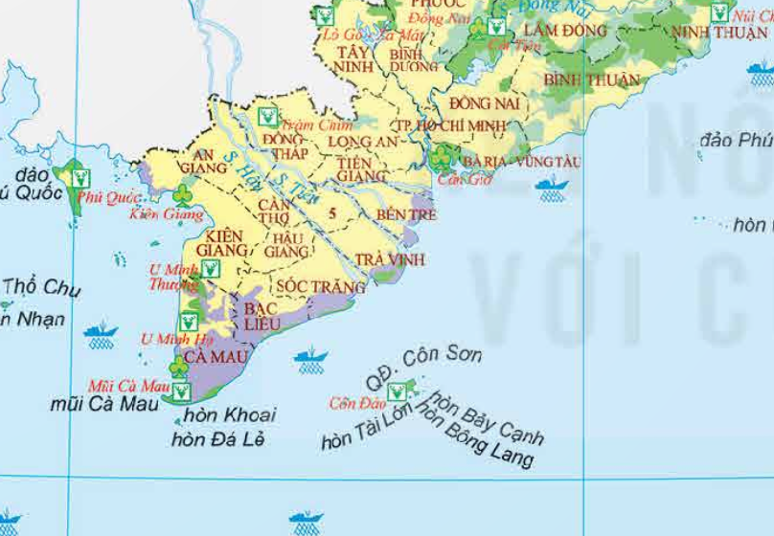
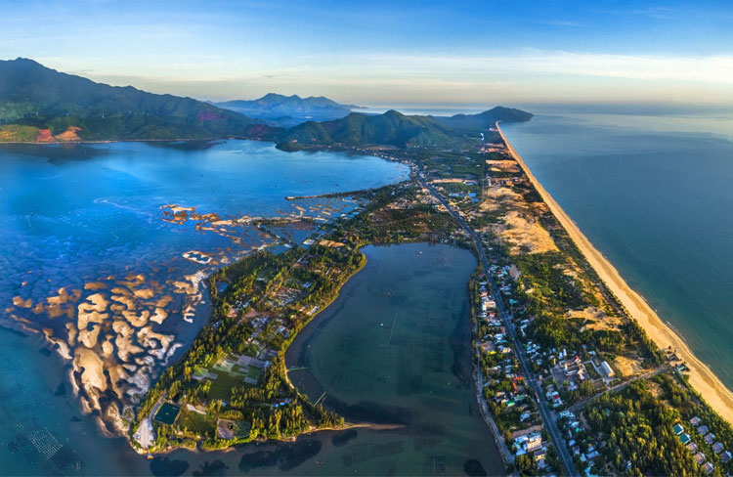
6-8 nhóm chơi
TÌNH HÌNH PHÁT TRIỂN VÀ PHÂN BỐ NGÀNH THỦY SẢN
1
Đồng bằng sông Hồng
Xác đinh màu nền trên bảng chú giải
Xác định và chỉ trên bản đồ các vùng nuôi thủy sản tập trung
Bắc Trung Bộ
  Đồng bằng sông Cửu Long
  Đồng bằng sông Hồng
  Bắc Trung Bộ
LÀNG CHÀI LĂNG CÔ THỪA THIÊN HUẾ
Đồng bằng sông Cửu Long

Slide 13
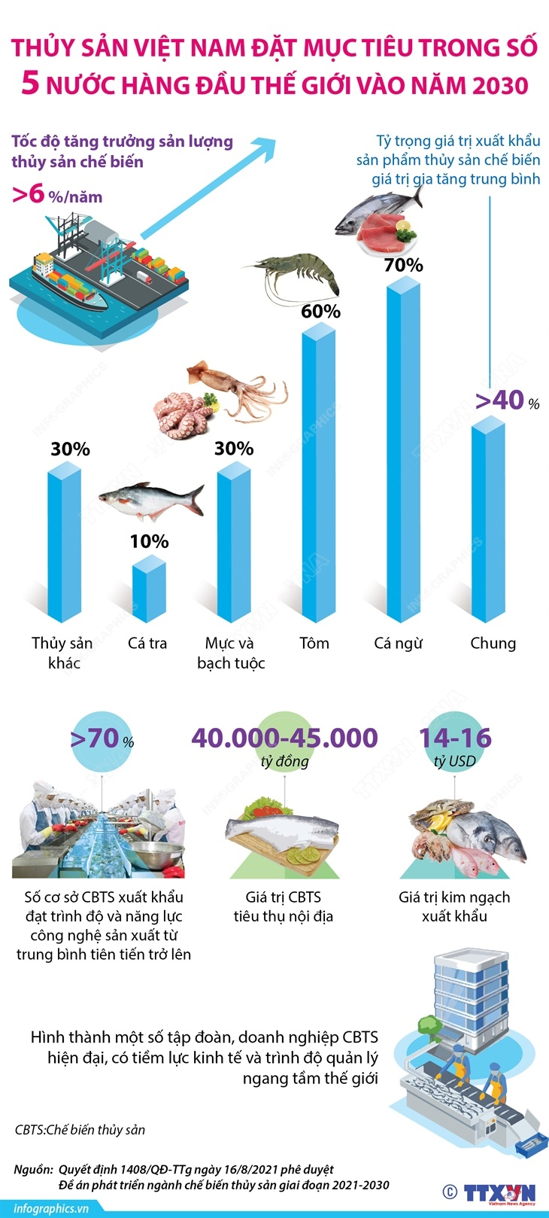

Slide 14

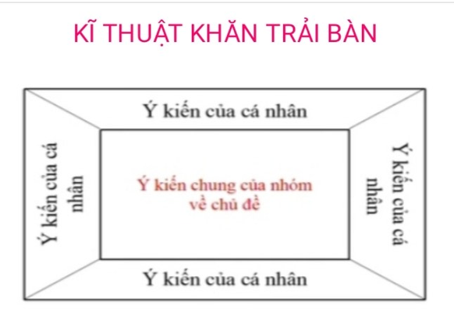





6-8 nhóm chơi
-Hs suy nghĩ và viết ý kiến cá nhân vào vị trí của mình trong thời gian 2 phút.
Tại sao
ngành nuôi trồng của nước ta nhiều hơn và tăng nhanh hơn ngành khai thác?
-2 phút thảo luận và lấy y kiến chung của cả nhóm
KĨ THUẬT KHĂN TRẢI BÀN
Chăn nuôi thủy sản nhiều hơn và tăng nhanh hơn ngành khai thác vì
  Đáp ứng tốt hơn nhu cầu của con người
  Chủ động nguyên liệu cho các nhà máy chế biến; thời gian/ chủng loại xuất bán
  Nước ta cũng có nhiều điều kiện để phát triển ngành thủy sản nuôi trồng
(diện tích mặt nước, lao động, thị trường….)

Slide 15
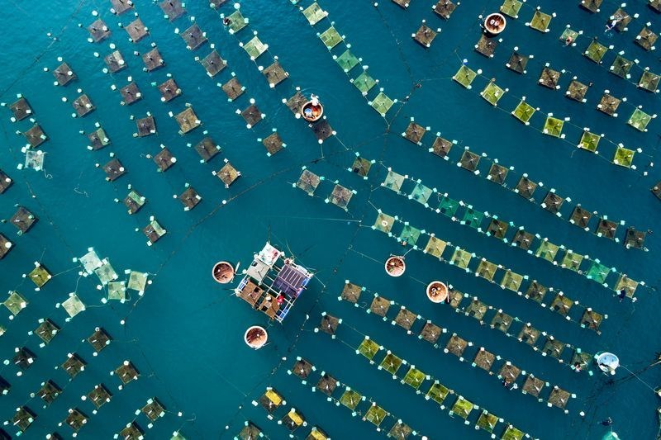
LỒNG NUÔI TÔM HÙM Ở PHÚ YÊN

Slide 16
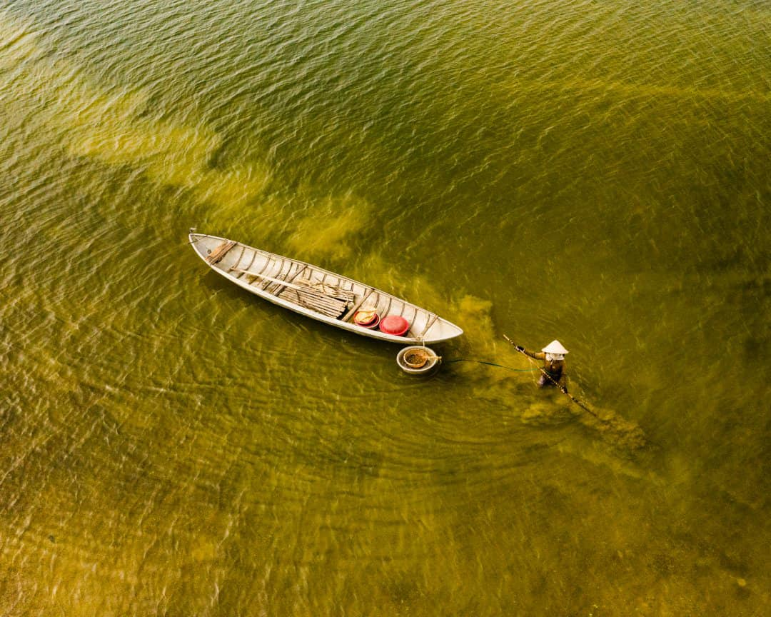
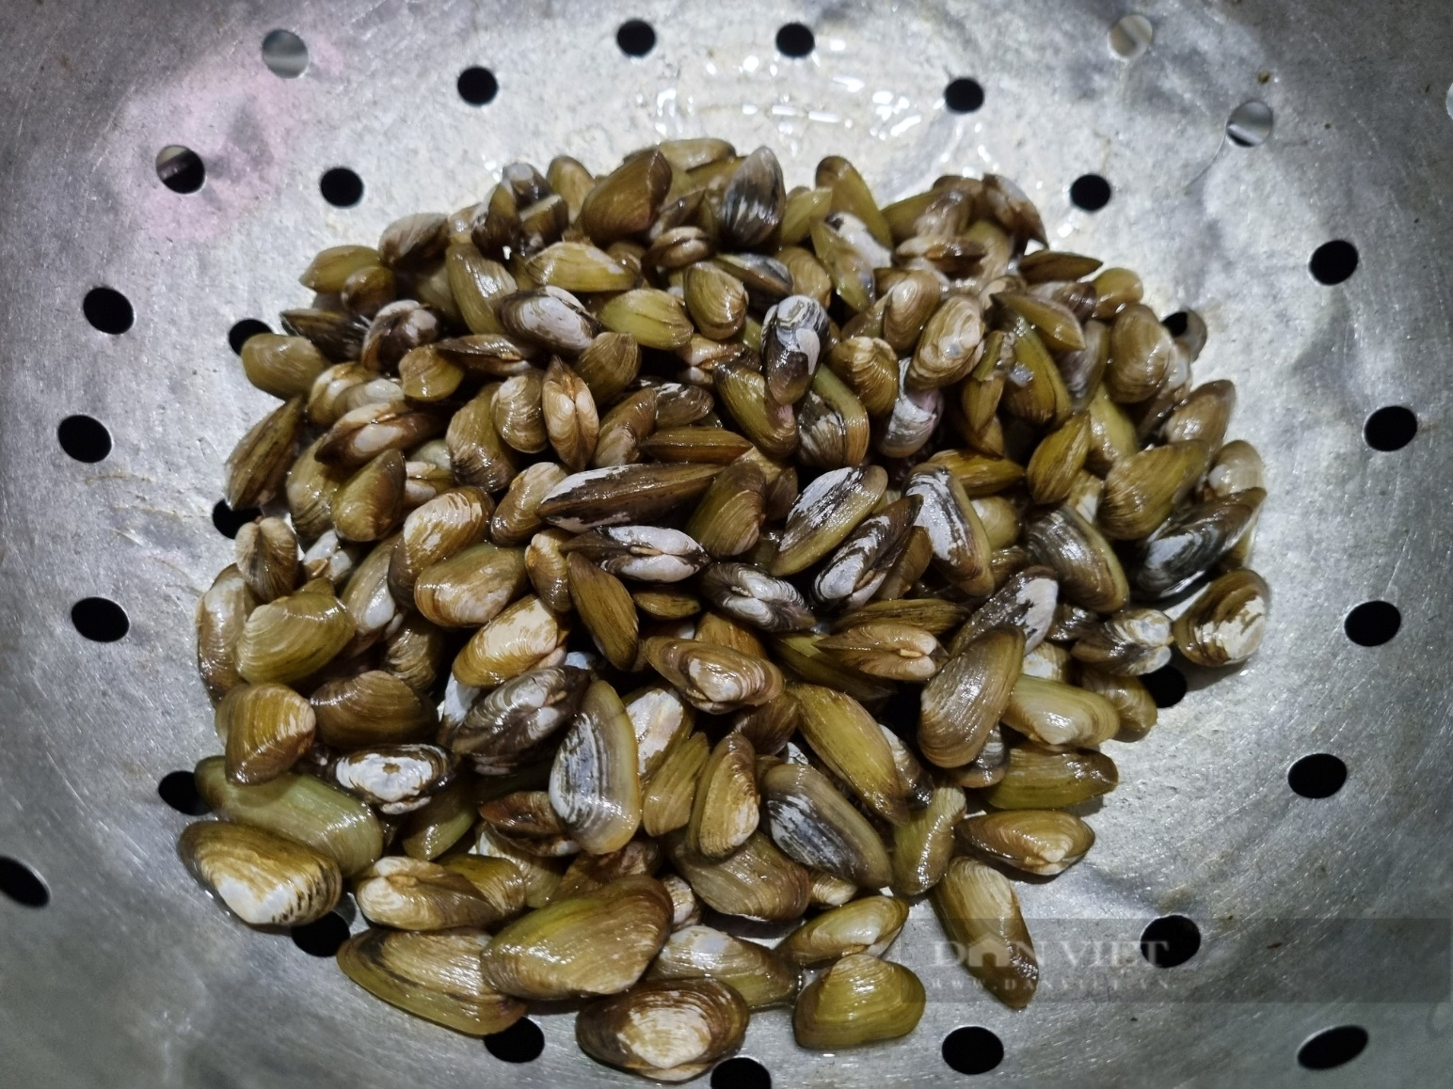
Cào don là kế mưu sinh hàng ngày của người dân ở Quảng Ngãi. Họ phải dậy sớm để làm việc từ 3 giờ sáng, đắm mình trong nước cả ngày dưới ánh mặt trời từ 6 đến 8 giờ. Mỗi ngày làm việc, ngư dân kiếm được khoảng 200.000 đồng.
Em có biết?
cào don trên sông Trà Khúc

Slide 17
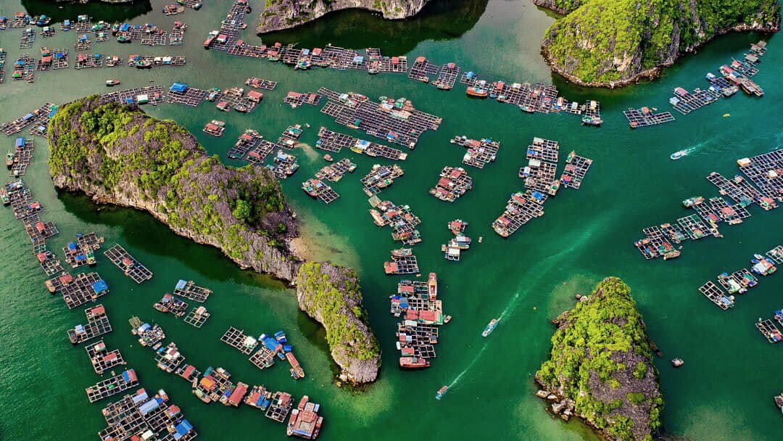
Ngôi làng này rộng khoảng 18.000m², là làng nổi lớn nhất và lâu đời nhất ở Việt Nam, được cho là đã hình thành từ thời tiền sử, hơn 7000 năm trước. Hiện làng có hơn 600 cư dân sống chủ yếu bằng nghề đánh cá và nuôi thủy sản.
Em có biết?
Làng chài Cái Bèo (Hải Phòng)

Slide 18
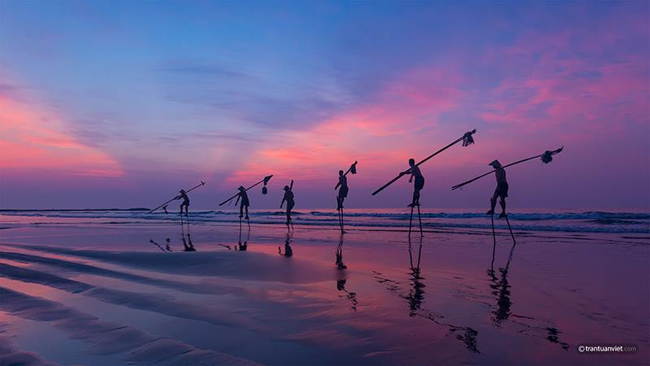
Với những vùng ven biển có nhiều bùn, việc đi lại bằng các phương tiện hiện đại gặp khó khăn nên người dân dùng cà kheo để đánh bắt hải sản vào buổi bình minh
Em có biết?
đi cà kheo đánh cá (NAM ĐỊNH)

Slide 19
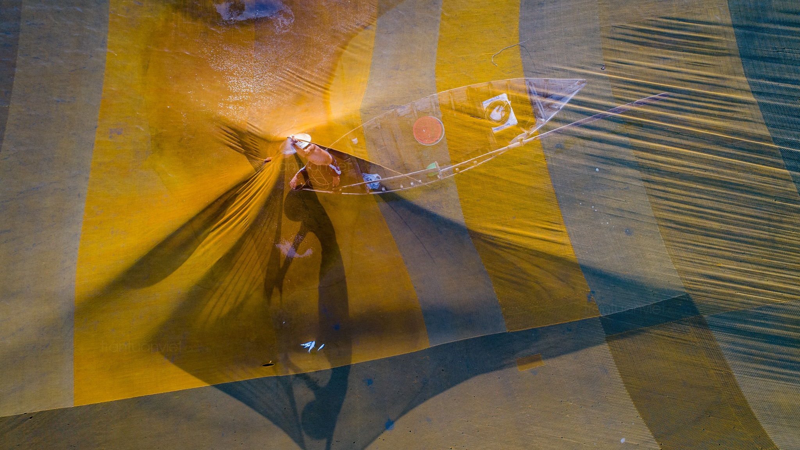
Rớ chồ được làm bằng một tấm lưới lớn, 4 góc được cố định bằng bốn cây tre to cắm xuống lòng sông. Đây là phương pháp đánh cá truyền thống của ngư dân vùng nước nông và cửa biển. Hiện nay, thủy sản ven bờ bị suy giảm nên….
Em có biết?
Đánh cá bằng rớ CHỒ

Slide 20
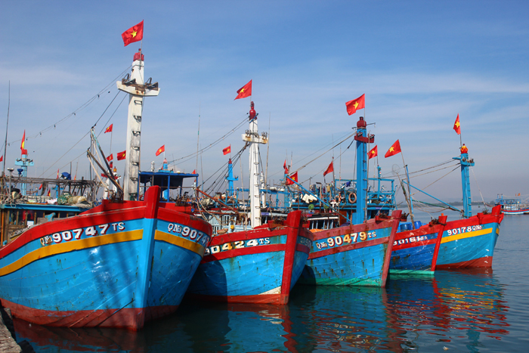
Em
có biết?
….đánh bắt xa bờ không những đem lại hiệu quả kinh tế cao, nâng cao thu nhập cho ngư dân mà còn góp phần giữ vững chủ quyền biển đảo tổ quốc
ĐÁNH BẮT XA BỜ BẰNG TÀU HIỆN ĐẠI

Slide 21
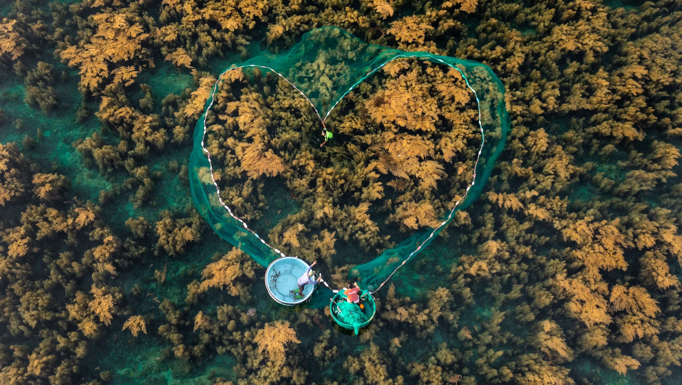
Photo by: Tràn Tuấn Việt
RONG MƠ Ở BÌNH ĐỊNH

Slide 22
6-8 nhóm chơi
B. SỰ PHÁT TRIỂN VÀ PHÂN BỐ
Nội dung cần ghi nhớ
- Năm 2021, TĐTT đạt khoảng 1,7%.
- Thuỷ sản của nước ta đã xuất khẩu đến nhiều thị trường lớn trên thế giới.
- Giá trị SX chiếm khoảng 26% toàn ngành; thuỷ sản nuôi trồng cao, chiếm khoảng 55% (năm 2021).
- Sản lượng khai thác tăng khá nhanh. Vùng BTB và DHMT có sản lượng thuỷ sản khai thác cao nhất cả nước
- Khai thác thuỷ sản xa bờ đang được đẩy mạnh, các tàu đánh cá và trang thiết bị được đầu tư hiện đại hơn.
- Nuôi trồng thuỷ sản phát triển nhanh, chủ yếu là nuôi tôm và cá. Đồng bằng sông Cửu Long nuôi trồng lớn nhất.
- Nuôi trồng phát triển theo hình thức trang trại công nghệ cao, nuôi hữu cơ…đáp ứng yêu cầu của tiêu chuẩn quốc tế.

Slide 23
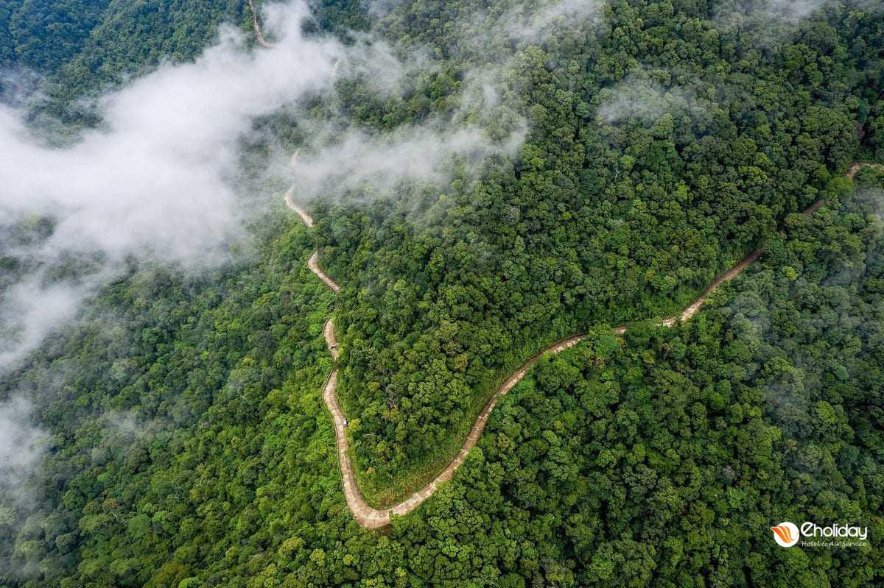


LUYỆN TẬP

Slide 24

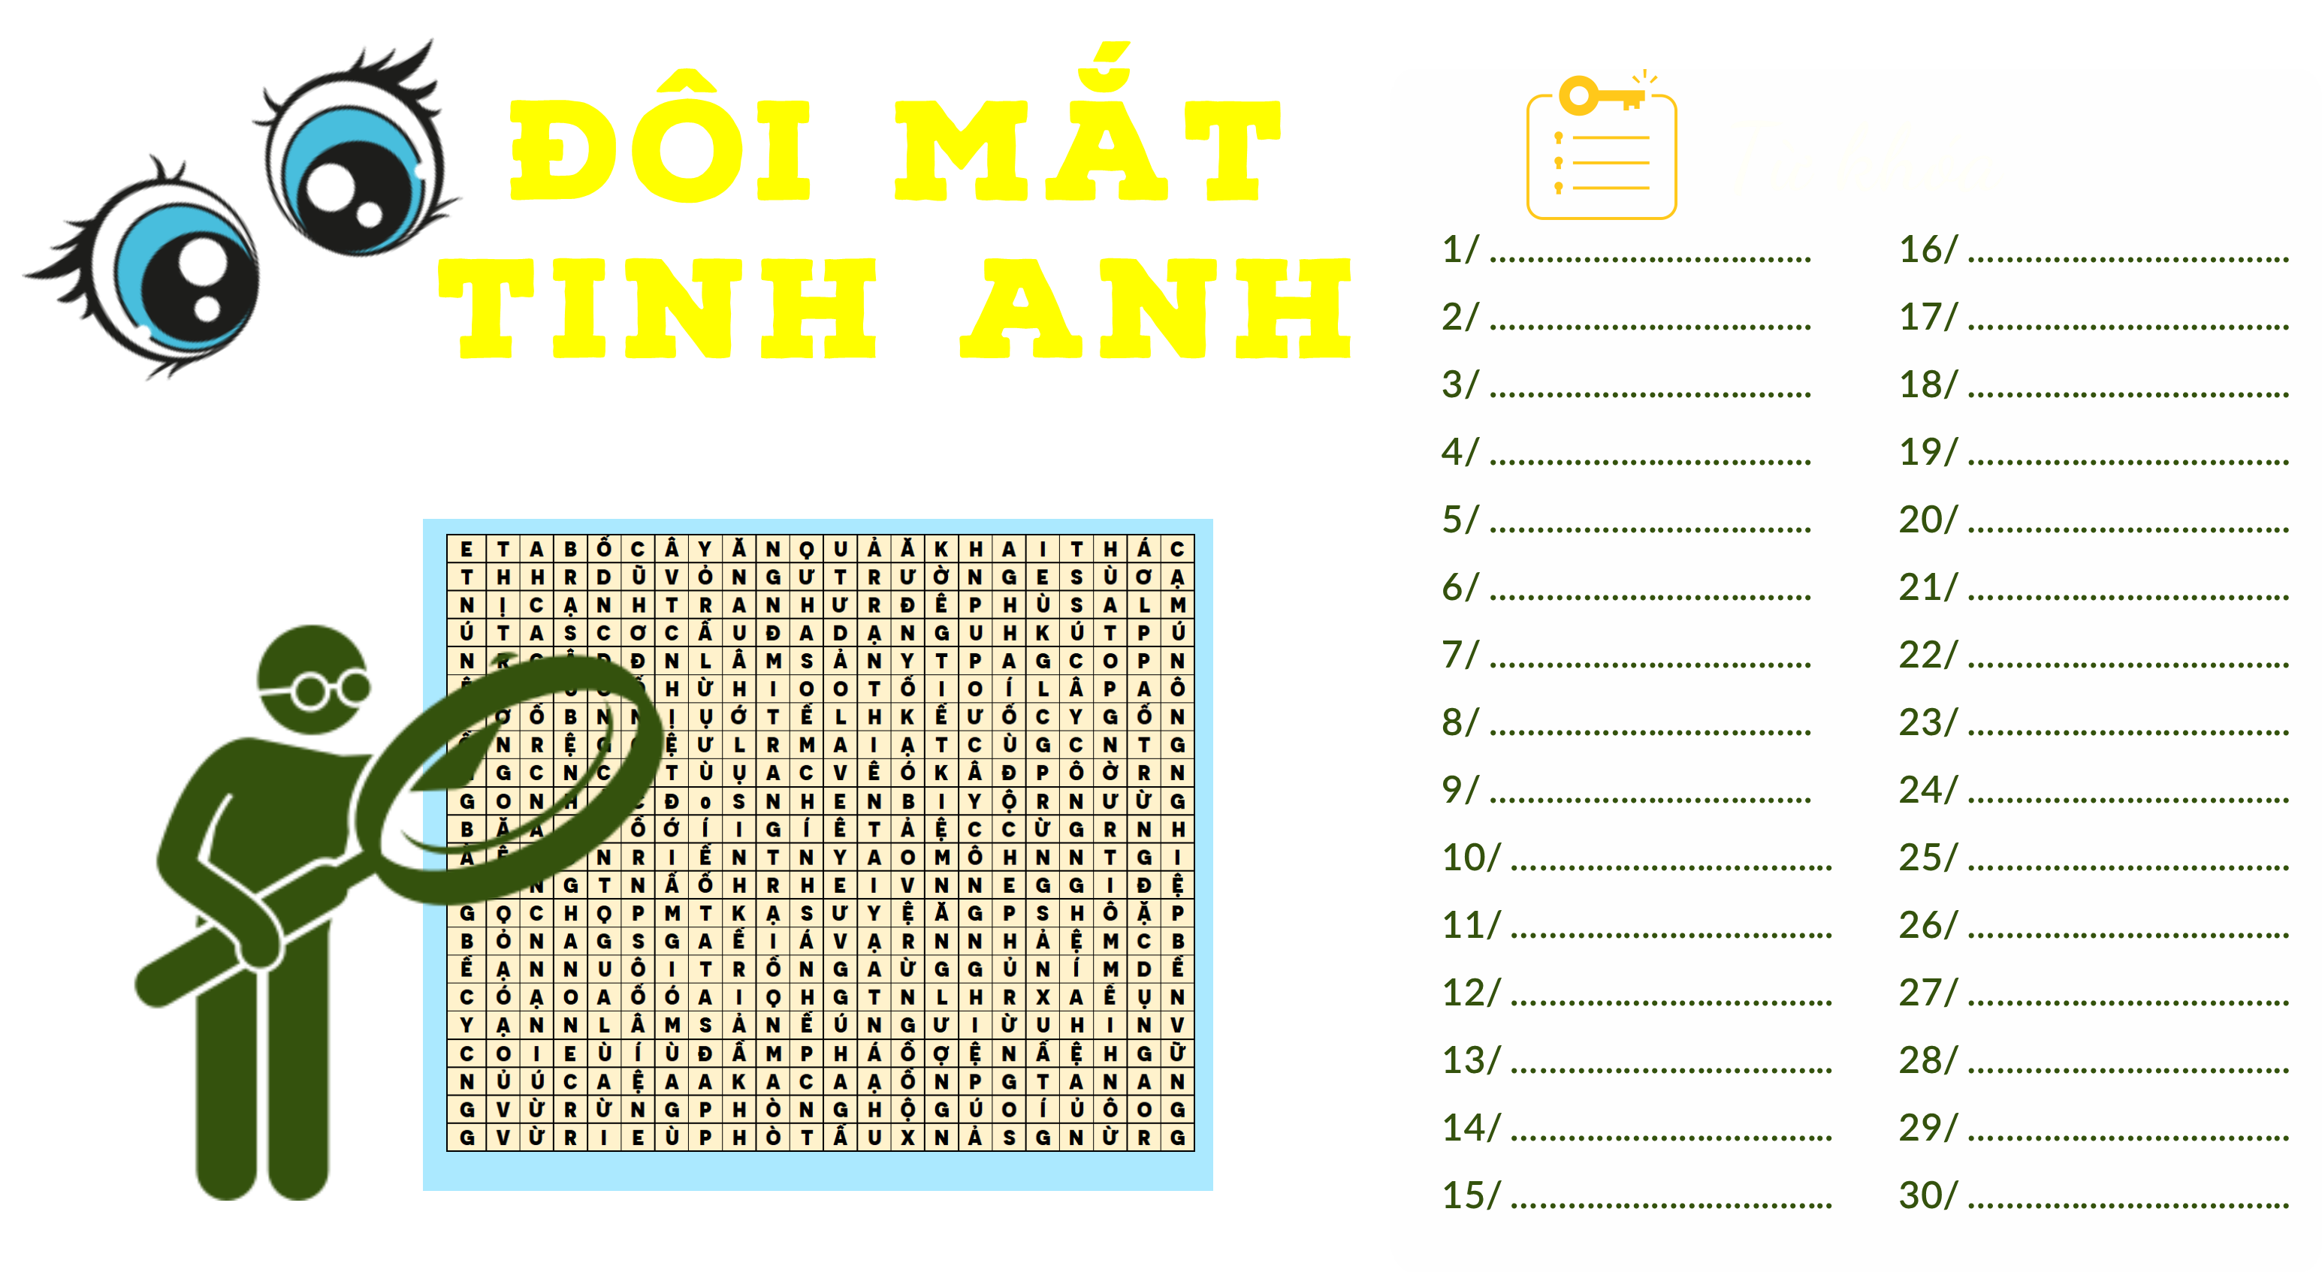
  Tìm CÁC TỪ KHÓA
  TÔ MÀU lên ô chữ
  VIẾT TỪ KHOÁ sang bên
  viết đoạn văn ngắn CÓ DÙNG CÁC TỪ TÌM ĐƯỢC để trình bày nhanh đặc điểm nông nghiệp Việt Nam

Slide 25



ĐÔI MẮT TINH ANH
Từ khóa
1/ ……………………………..
2/ ……………………………..
3/ ……………………………..
4/ ……………………………..
5/ ……………………………..
6/ ……………………………..
7/ ……………………………..
8/ ……………………………..
9/ ……………………………..
10/ ……………………………
11/ ……………………………
12/ ……………………………
13/ ……………………………
14/ ……………………………
15/ ……………………………
E | T | A | B | Ổ | C | T | Y | Ă | N | Q | U | Ả | Ă | K | H | A | I | T | H | Á | C
T | H | H | R | D | Ũ | V | Ỏ | N | G | Ư | T | R | Ư | Ờ | N | G | E | S | Ù | Ơ | Ạ
N | Ị | C | Ạ | N | H | T | R | A | N | H | Ư | R | Đ | Ê | P | H | A | S | A | L | M
Ú | T | A | S | C | A | C | Ấ | U | Đ | V | D | Ạ | N | G | U | H | K | Ú | T | P | Ú
N | R | C | Â | Đ | Đ | N | L | Â | M | S | Ả | N | Y | T | P | A | G | C | O | P | N
Ê | Ư | Ổ | Â | Ổ | Ổ | H | Ừ | H | I | O | O | T | Ổ | I | O | Í | L | M | P | A | N
Đ | Ờ | Ố | B | N | N | H | Ụ | Ớ | T | Ế | L | H | K | P | Ư | Ổ | C | Y | G | Ổ | N
A | N | R | Ệ | G | G | Ệ | Ư | L | R | M | A | I | Ạ | T | C | Ù | G | C | N | T | G
N | G | C | N | C | B | T | Ù | Ụ | A | C | V | Ê | Ó | K | Â | Đ | P | Ô | Ờ | R | N
G | O | N | H | Ỏ | C | Đ | 0 | S | N | H | E | N | B | I | Y | Ộ | R | N | Ư | Ừ | G
B | Ặ | A | A | Ớ | Ồ | Ớ | Í | I | G | Í | Ê | T | Ả | Ệ | C | C | Ừ | G | R | N | H
Ằ | Ệ | Ô | Ư | N | R | I | Ế | N | T | N | Y | A | O | M | Ô | H | N | N | T | G | I
N | Đ | N | G | T | N | Ẩ | Ổ | H | R | H | E | I | V | N | N | E | G | G | I | Đ | Ệ
G | Q | C | H | Q | P | M | T | K | Ạ | S | Ư | Y | Ệ | Ă | H | P | S | H | Ô | Ặ | P
B | B | N | A | G | S | G | A | Ế | I | Á | V | Ạ | R | N | N | H | U | G | M | C | B
Ề | Ạ | N | N | U | Ô | I | T | R | Ồ | N | G | A | Ừ | H | G | Ủ | N | Í | M | D | Ề
C | Ó | Ạ | O | A | Ổ | Ó | A | I | Q | H | G | T | N | L | H | R | X | A | Ễ | Ụ | N
Y | Ạ | N | N | L | Â | U | S | Ả | N | Ế | Ú | N | G | Ư | I | Ừ | U | H | I | N | V
C | O | I | E | Ù | Í | Ù | Đ | L | M | P | H | Á | Ồ | Ợ | Ệ | N | Ấ | Ệ | H | G | Ữ
N | Ủ | Ú | C | A | Ệ | A | A | K | A | C | A | Ạ | Ồ | N | P | G | T | A | N | A | N
G | V | Ừ | R | Ừ | N | G | P | H | Ò | N | G | H | Ộ | G | Ú | O | Í | Ủ | Ô | O | G
G | V | Ừ | R | I | E | Ù | P | H | Ò | T | Ấ | U | X | N | Ả | S | G | N | Ừ | R | G

Slide 26
ĐÔI MẮT TINH ANH
Từ khóa
1. Thị trường
2. Công nghệ
3. Sinh kế
4. Trang trại
5. Độ che phủ rừng
6. Rừng phòng hộ
7. Rừng đặc dụng
8. Rừng sản xuất
9. Lâm sản
10. Bảo vệ rừng
11. Ngư trường
12. Nuôi trồng
13. Khai thác
14. Cạnh tranh
15. Thiên tai
E | T | A | B | Ổ | C | T | Y | Ă | N | Q | U | Ả | Ă | K | H | A | I | T | H | Á | C
T | H | H | R | D | Ũ | V | Ỏ | N | G | Ư | T | R | Ư | Ờ | N | G | E | S | Ù | Ơ | Ạ
N | Ị | C | Ạ | N | H | T | R | A | N | H | Ư | R | Đ | Ê | P | H | A | S | A | L | M
Ú | T | A | S | C | A | C | Ấ | U | Đ | V | D | Ạ | N | G | U | H | K | Ú | T | P | Ú
N | R | C | Â | Đ | Đ | N | L | Â | M | S | Ả | N | Y | T | P | A | G | C | O | P | N
Ê | Ư | Ổ | Â | Ổ | Ổ | H | Ừ | H | I | O | O | T | Ổ | I | O | Í | L | M | P | A | N
Đ | Ờ | Ố | B | N | N | H | Ụ | Ớ | T | Ế | L | H | K | P | Ư | Ổ | C | Y | G | Ổ | N
A | N | R | Ệ | G | G | Ệ | Ư | L | R | M | A | I | Ạ | T | C | Ù | G | C | N | T | G
N | G | C | N | C | B | T | Ù | Ụ | A | C | V | Ê | Ó | K | Â | Đ | P | Ô | Ờ | R | N
G | O | N | H | Ỏ | C | Đ | 0 | S | N | H | E | N | B | I | Y | Ộ | R | N | Ư | Ừ | G
B | Ặ | A | A | Ớ | Ồ | Ớ | Í | I | G | Í | Ê | T | Ả | Ệ | C | C | Ừ | G | R | N | H
Ằ | Ệ | Ô | Ư | N | R | I | Ế | N | T | N | Y | A | O | M | Ô | H | N | N | T | G | I
N | Đ | N | G | T | N | Ẩ | Ổ | H | R | H | E | I | V | N | N | E | G | G | I | Đ | Ệ
G | Q | C | H | Q | P | M | T | K | Ạ | S | Ư | Y | Ệ | Ă | H | P | S | H | Ô | Ặ | P
B | B | N | A | G | S | G | A | Ế | I | Á | V | Ạ | R | N | N | H | U | G | M | C | B
Ề | Ạ | N | N | U | Ô | I | T | R | Ồ | N | G | A | Ừ | H | G | Ủ | N | Í | M | D | Ề
C | Ó | Ạ | O | A | Ổ | Ó | A | I | Q | H | G | T | N | L | H | R | X | A | Ễ | Ụ | N
Y | Ạ | N | N | L | Â | U | S | Ả | N | Ế | Ú | N | G | Ư | I | Ừ | U | H | I | N | V
C | O | I | E | Ù | Í | Ù | Đ | L | M | P | H | Á | Ồ | Ợ | Ệ | N | Ấ | Ệ | H | G | Ữ
N | Ủ | Ú | C | A | Ệ | A | A | K | A | C | A | Ạ | Ồ | N | P | G | T | A | N | A | N
G | V | Ừ | R | Ừ | N | G | P | H | Ò | N | G | H | Ộ | G | Ú | O | Í | Ủ | Ô | O | G
G | V | Ừ | R | I | E | Ù | P | H | Ò | T | Ấ | U | X | N | Ả | S | G | N | Ừ | R | G

Slide 27
VẬN DỤNG

Slide 28







VẬN DỤNG
Tìm hiểu về mô hình nuôi trồng thuỷ sản công nghệ cao ở nước ta
Hoạt động nhóm
Chuẩn bị
ở nhà
Viết
báo cáo
Thời gian
1 tuần
Group

Slide 29




CẤU TRÚC CƠ BẢN
1. Một số sản phẩm sản xuất được từ mô hình
2. Ứng dụng công nghệ sản xuất trong mô hình.
Long-term Viability
3. Ý nghĩa của phát triển mô hình
07

Slide 30

Thank You!

